Slide 1

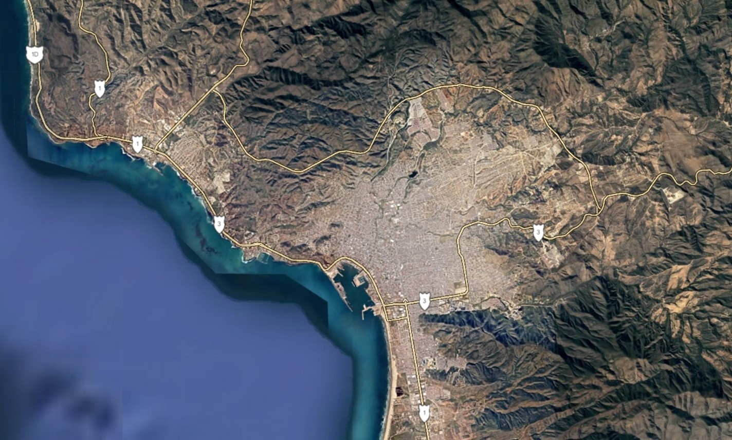
B.C. Libramiento de Ensenada
Características de la obra:
Construcción a 12 metros de ancho de corona para alojar dos carriles de circulación por sentido de 3.5 metros y acotamientos de 2.5 metros, incluye la construcción de 15 estructuras.
PERIODO DE EJECUCIÓN | Inicio: Mar-2011 | Término: Dic-2021
MONTO Y META TOTAL | 1,508.2 mdp | 20.7 km y 15 Estructuras
EJERCICIO FISCAL | ASIGNACIÓN (mdp) | META (km - estructura)
Hasta 2022 | 1,508.2 | 20.7 km y 15 Estructuras
PEF 2023 | 0.0 | 0.0
Posterior a 2023 | 0.0 | 0.0
ENSENADA
Avance Global (%)
Avance físico: | 100.0
Avance financiero: | 100.0
Beneficios:
Ahorro en tiempo: 30 minutos.
Población beneficiada: 557,430 habitantes de los municipios de Tijuana.
Empleos directos: 2,392
Empleos indirectos: 9,567
Elementos TELAS
Técnica (Proyecto Ejecutivo) | Disponible 100%
Económica (Registro UI-SHCP) | Vigente hasta 2021 (07096220005)
Legal (Derecho de Vía) | Liberado 100%.
Ambiental | MIA autorizada No. SGPA/DGIRA.DG.2385.11
Social | Sin problemática social

